Slide 1
Como instalar o linux

Slide 2

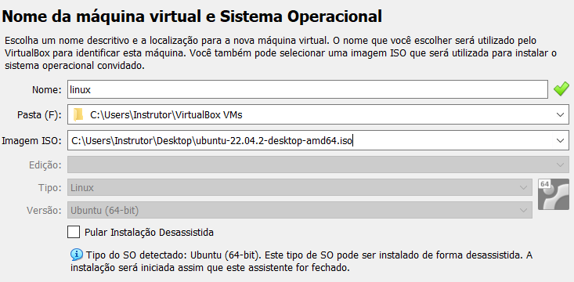
1°Abrir o VirtualBox e Clicar em novo;
2°Criar um nome para o computador como “Linux”;
3°Selecionar a imagem ISO da versão ”Ubuntu 22.04.2”;
3°Mudar para a versão “Ubuntu 22.04 (64-bit)”;
4° Apertar “Próximo”;

Slide 3
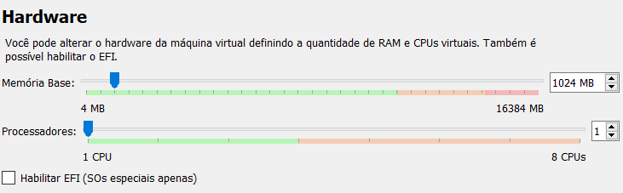
5°Manter a memória base em 1024mb;
6°Processador em 1CPU;
7°Apertar “Próximo”;

Slide 4
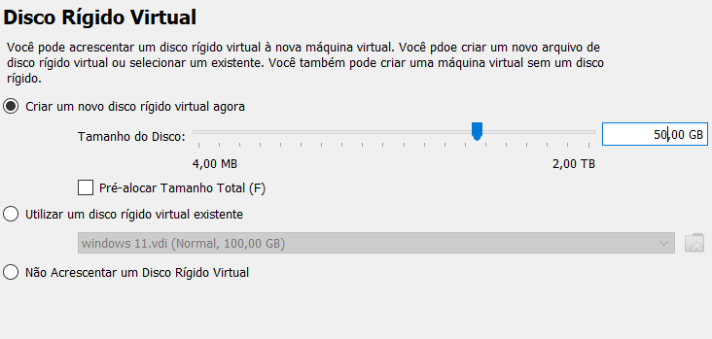
8°Mudar o armazenamento para 50,00GB;
9°Apertar “Próximo”;

Slide 5
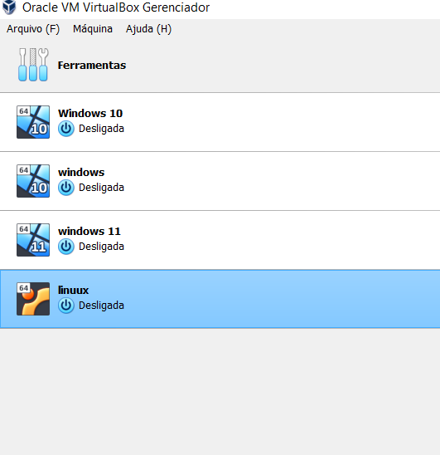
10°Apertar “Finalizar”;
11°Na imagem ao lado nos mostra aonde estará o computador virtual, após isso, é só dar dois clicks;
12°Depois de abrir basta formatar;

